Slide 1
Projekt feladat
Kovács Barna

Slide 2
Mi volt a feladat?
A html stílus formázásokat át kellett írni közvetlen/inline css-be
Létre kellett hozni egy-egy hivatkozást ami a két társam weblapjára vezet

Slide 3
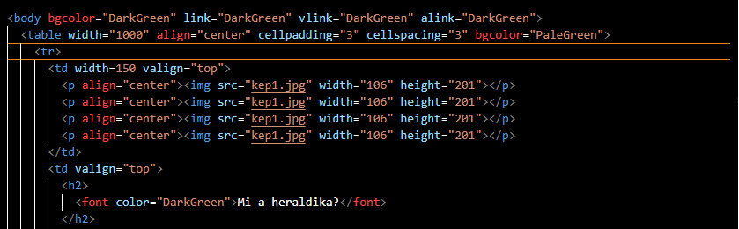


Változtatások

Slide 4
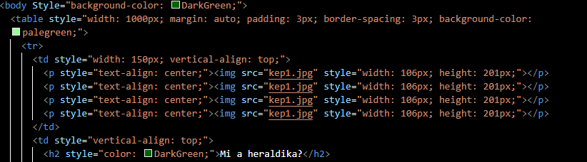
Változtatások

Slide 5
Továbbfejlesztési lehetőségek
Külön css fájlt létrehozni és abba beleírni a formázásokat
Átláthatóbb, gyorsabb, egyszerűbb

Slide 6
Hátránya ezen módszernek
Nehezen átlátható
Minden elemre külön kell alkalmazni a módosításokat

Slide 7
Okozott-e nehézséget?
Nem

Slide 8
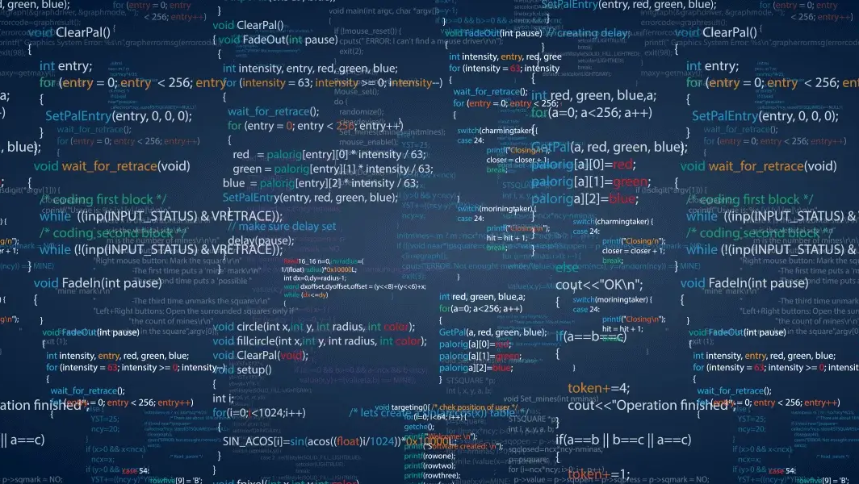
Köszönöm a figyelmet!

